Slide 1
TEMA: El poder de escuchar
Área Académica: Ingeniería Mecánica
Profesor(a): Lic. Marybeth Alejandra Téllez Rodríguez
Periodo: Julio- Diciembre 2016

Slide 2
TEMA: El poder de escuchar
Resumen
La habilidad de saber escuchar es indispensable para establecer relaciones interpersonales satisfactorias y efectivas en cualquier ámbito de la vida de un estudiante y futuro profesionista. Para poder desarrollar dicha habilidad es necesario conocer la diferencia entre oír y escuchar, así como las ventajas de llevarlo a la práctica.
Abstract
The skill of listening is essential to establish satisfactory and effective interpersonal relationships in any sphere of life of a student and future professional. In order to develop that skill it is necessary to know the difference between hearing and listening, as well as the advantages of putting it into practice.
Palabras claves: Habilidad, oír, escuhar, relaciones interpersonales.
Keywords: Skill, hearing, listening, interpersonal relationships.

Slide 3
“Nos han sido dadas dos orejas, pero sólo una boca, para que podamos oír más y hablar menos”.
Zenón de Elea

Slide 4
¿Cuál es la diferencia entre oír y escuchar?

Slide 5
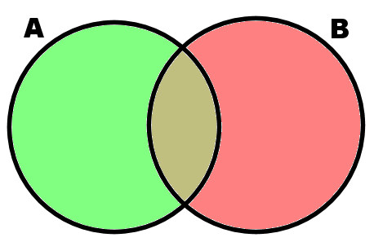
Actividad.
Elabora un diagrama de Venn en el cual contrastes los elementos oír y escuchar. Al finalizar comparte tus conclusiones con el resto de la clase.

Slide 6
Oír
Percibir las vibraciones del sonido
Recibir los datos suministrados por el emisor
Escuchar
Capacidad de captar, atender e interpretar los mensajes verbales y otras expresiones como el lenguaje corporal y el tono de voz
Añadir significado al sonido
Es un acto pasivo
Es un acto activo/interpretativo

Slide 7
Oír
Interpretar
Escuchar

Slide 8
¿El poder de escuchar?
Saber escuchar te permite:
Generar un clima positivo
Reducir malos entendidos /Reducir conflictos
Aprender de las experiencias de otros y de las propias
Identificar la congruencia de la información
Solicitar aclaraciones
Conseguir confianza
Fortalecer las relaciones interpersonales
Capacidad para influir en los otros
Desarrollar habilidades de liderazgo

Slide 9
Referencias
Espinosa, R. (2011), Manual del participante. Comunicación y Negociación Efectiva, México: Fundación Friedrich Ebert.
González, C. (2012), Principios básicos de la comunicación, México: Trillas.
Ortiz, R. (2007), Aprender a escuchar. Cómo desarrollar la capacidad de escucha activa, México: Lulú.

